Slide 1
Chapter 11. 자바 고급 프로그래밍 기술

Slide 3


Slide 4
01. 예외 처리
예외 처리의 개념
[오류]
컴파일 오류 : 컴파일러가 코드를 컴파일하지 못하는 문제로, 보통 프로그램 소스 코드의 문법이 잘못되었을 때 나타난다.
런타임 오류 : 프로그램을 실행하는 과정에서 발생하는 오류이다.
[예외]
파일 입출력을 할 때 파일 또는 디렉터리 이름을 잘못 기재했거나 없을 때
네트워크 프로그램에서 접속할 서버의 주소가 틀렸거나 서버가 다운되었을 때
키보드에서 값을 입력받아야 하는데, 키보드를 연결하지 않았을 때
배열의 크기를 초과해서 배열 원소에 접근할 때
초기화하지 않은 객체를 사용할 때
데이터베이스 프로그램에서 데이터베이스의 주소, 아이디, 비밀번호, 스키마, SQL 쿼리 등이 잘못되었을 때

Slide 5
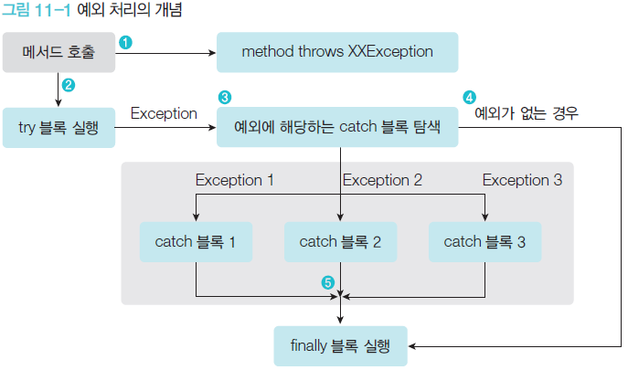
01. 예외 처리
예외 처리의 개념

Slide 6
01. 예외 처리
예외 처리의 개념
[앞 페이지 그림 참조]
① throws 선언이 되어 있는 메서드를 호출한다.
② 예외 처리를 위한 try 블록을 실행한다. 예외가 발생하면 catch 블록으로 진행한다.
③ 발생한 예외에 해당하는 catch 블록이 있는지 탐색한다.
④ 예외가 발생하지 않을 때는 finally 블록을 실행한다.
⑤ 해당 예외에 catch 블록이 있다면 해당 블록을 실행한 후 finally 블록을 실행한다.

Slide 7
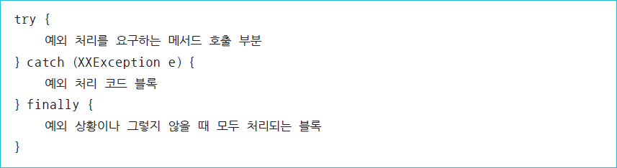
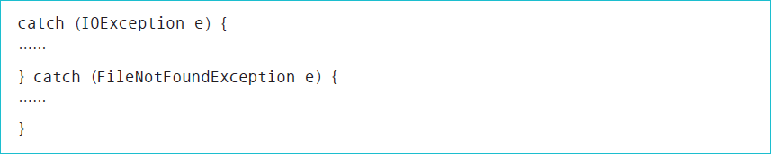
01. 예외 처리
예외 처리 방법
예외 처리를 요구하는 메서드를 사용할 때 작업해야 한다
[예외처리의 기본구조]

Slide 8
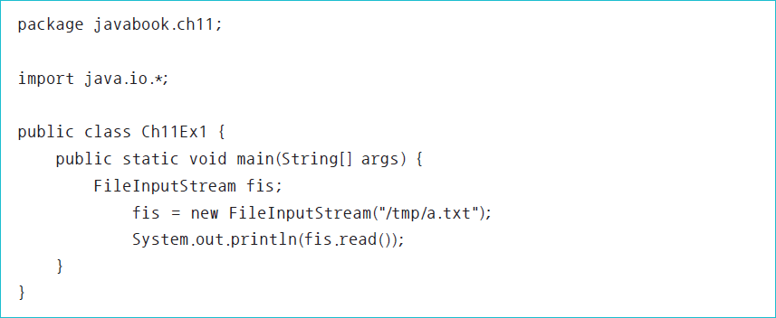
01. 예외 처리
try ~ catch 블록을 이용한 예외 처리 실습

Slide 9
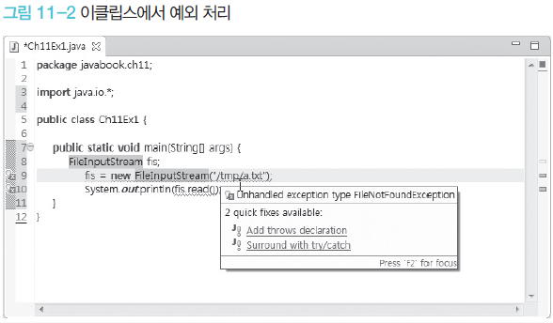
01. 예외 처리
try ~ catch 블록을 이용한 예외 처리 실습
코드를 작성하면 [그림 11-2]와 같은 오류를 표시한다

Slide 10
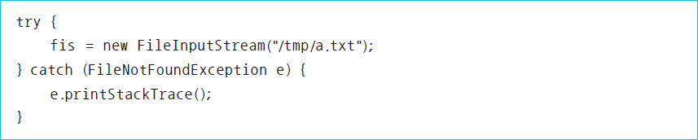
01. 예외 처리
try ~ catch 블록을 이용한 예외 처리 실습
예외 처리 방법 중 try ~ catch 블록을 사용

Slide 11
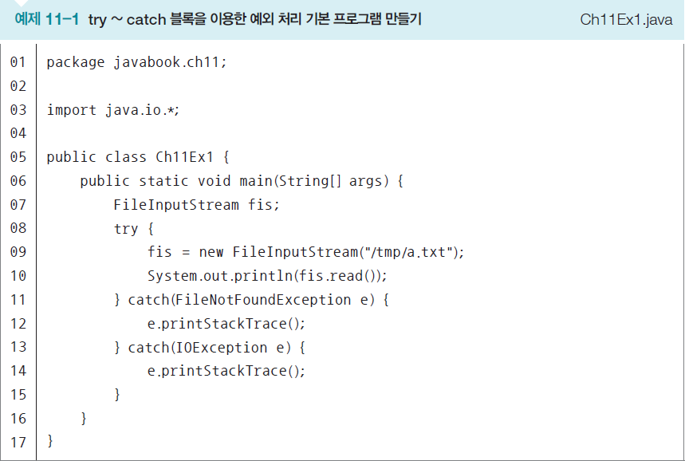
01. 예외 처리

Slide 12
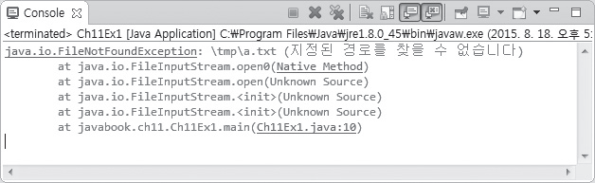
01. 예외 처리
예제 11-1 try ~ catch 블록을 이용한 예외 처리 기본 프로그램 만들기
[실행결과]

Slide 13
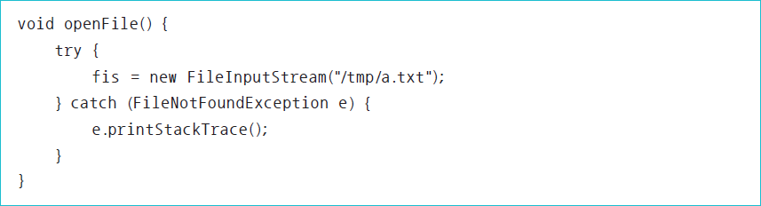
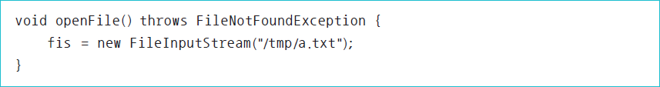
01. 예외 처리
throws 구문을 이용한 예외 처리 실습
try ~ catch를 사용하여 예외를 처리한다면 openFile( )은 다음과 같을 것이다.
throws를 사용하는 것으로 변경하면 다음과 같다. 메서드 선언부에 throws 구문을 추가했다.

Slide 14
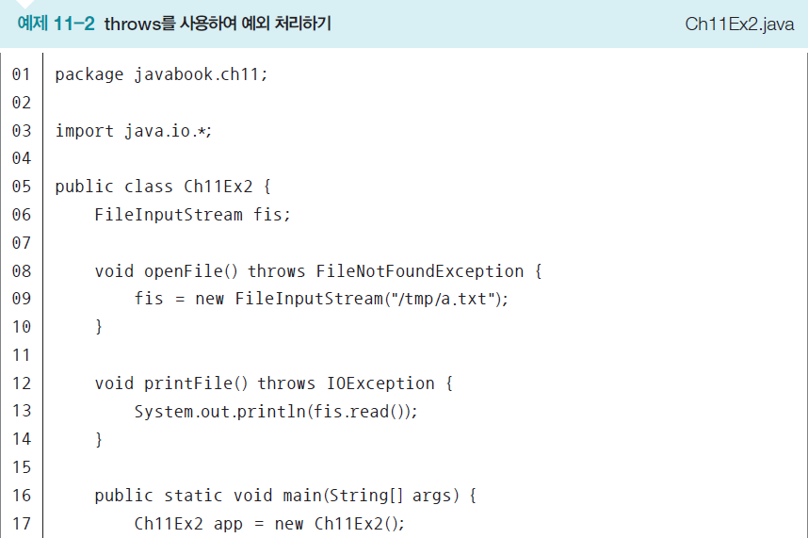
01. 예외 처리

Slide 15
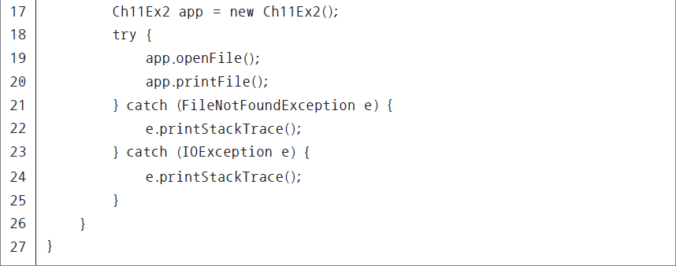
01. 예외 처리

Slide 16
01. 예외 처리
커스텀 예외 클래스 만들기
[자바 API 문서에 나온 read( ) 메서드의 선언부]
이 원리를 이용하면 자바에서 제공하는 예외 클래스 외에도 개발자가 직접 예외 클래스를 만들어 특정 메서드를 사용할 때 해당 예외를 반드시 처리하도록 하는 것이 가능하다

Slide 17
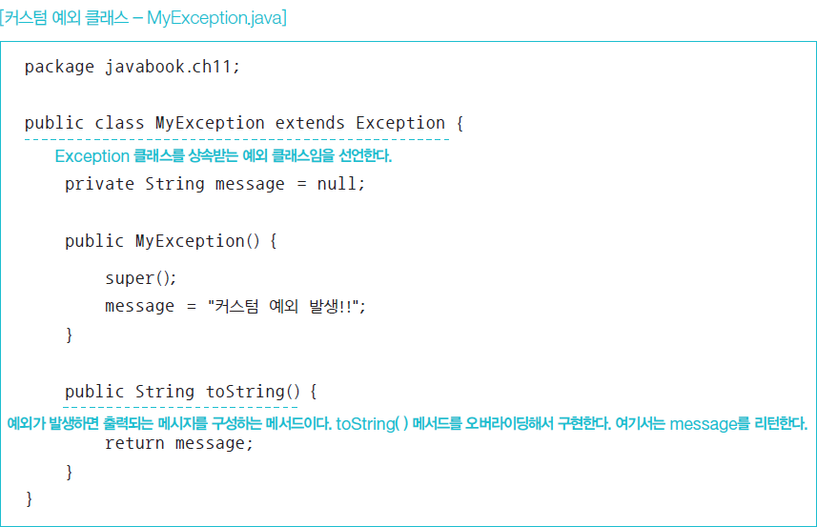
01. 예외 처리
커스텀 예외 클래스 만들기

Slide 18
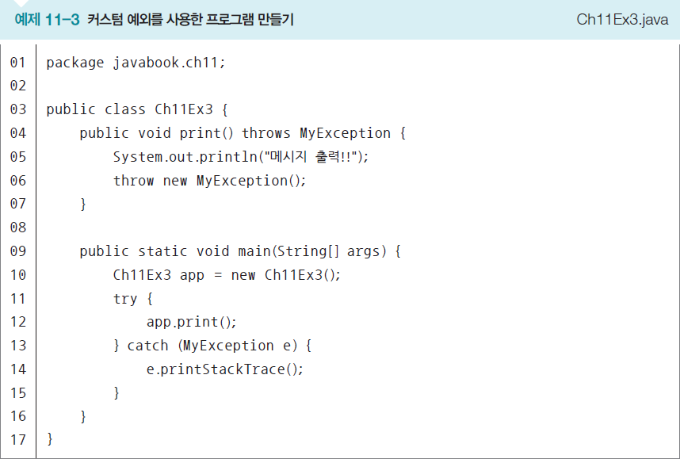
01. 예외 처리

Slide 19
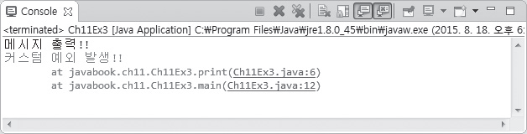
01. 예외 처리
예제 11-3 커스텀 예외를 사용한 프로그램 만들기
[실행결과]

Slide 20
02. 스레드
스레드의 개요
스레드(Thread)는 기본적으로 운영체제와 관련이 있으며, 스레드를 이해하려면 먼저 프로세스(Process)를 이해해야 한다.

Slide 21
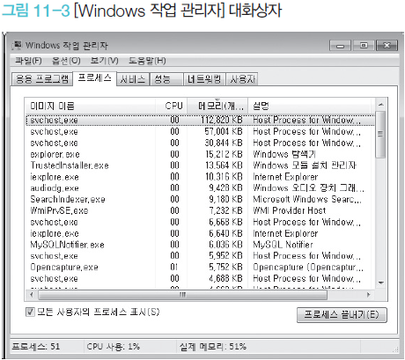
02. 스레드
프로세스
실행 중인 프로그램을 말한다.

Slide 22
02. 스레드
스레드
프로세스가 실행 중인 프로그램이라면, 스레드는 프로그램인 동시에 여러 작업을 실행할 목적으로 생성한 실행과 흐름의 단위로 경량 프로세스라고도 한다.
스레드는 프로세스 안에서 스택을 제외한 시스템 자원을 공유하므로, 프로세스를 여러 개 실행하는 것보다 시스템 자원을 절약할 수 있다.

Slide 23
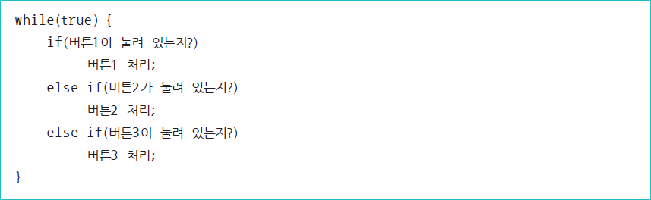
02. 스레드
스레드
[프로그램 예]
문제점
• 프로그램이 버튼 처리 로직에만 묶여 있어 다른 작업을 수행할 수 없다.
• 버튼1을 체크할 때 버튼3이 눌려 있다면 즉각적으로 처리하지 않는다.
해결
while( )에서 if 문으로 이벤트를 처리하는 것보다 각 버튼이 독립적으로 동작하면서 이벤트 처리를 할 수 있다면 좋을 것이다.

Slide 24
02. 스레드
스레드
▶ 장점
• 시스템 자원을 절약할 수 있다.
• 사용자에 대한 응답성이 향상된다.
• 프로세스 간 통신을 이용한 병렬 작업보다 스레드를 이용한 병렬 작업이 훨씬 간단하고 빠르다.
• 시스템의 처리 성능을 향상시킬 수 있다.
▶ 단점
• 프로세스 밖에서 각 스레드를 제어할 수 없다.
• 멀티스레드 프로그램을 작성하면 오류 발생 가능성이 높아지고, 잘못된 프로그램은 시스템에 영향을 미친다.
• 프로그램 디버깅이 상대적으로 어렵다.
• 단일 프로세스 시스템에서는 큰 효과를 기대하기 어렵다.
• 동기화Synchronization, 교착 상태Deadlock 같은 문제들을 고려해야 한다.
• 각 스레드가 효율적으로 고르게 실행될 수 있도록 해야 한다.

Slide 25
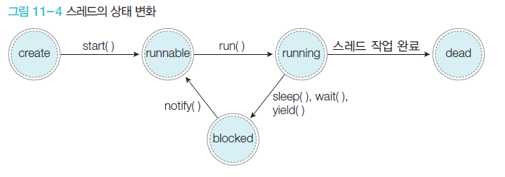
02. 스레드
스레드의 상태 변화
스레드에는 run, blocked, dead 세 가지 상태가 있으며, 그중 하나의 상태에 머무른다.

Slide 26
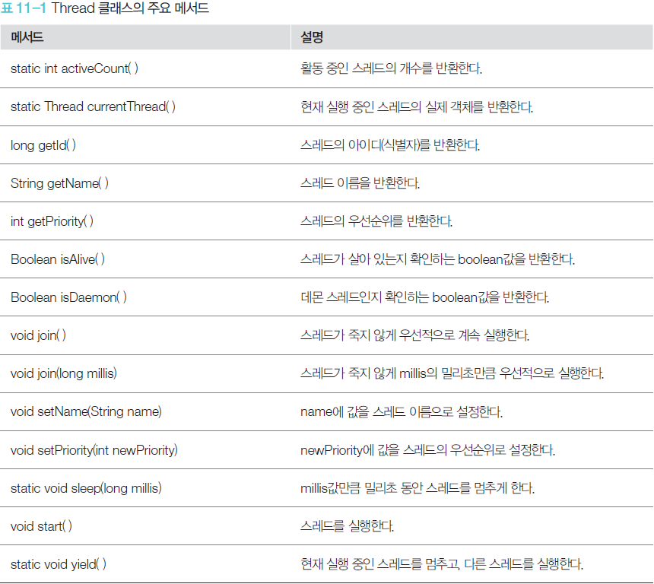
02. 스레드
Thread 클래스를 상속받아 구현하는 방법
스레드 클래스를 별도로 분리하거나 Runnable 인터페이스를 구현하는 방법을 사용해야 한다.

Slide 27
02. 스레드
Thread 클래스를 상속받아 구현하는 방법
스레드 클래스를 별도로 분리하거나 Runnable 인터페이스를 구현하는 방법을 사용해야 한다.

Slide 28
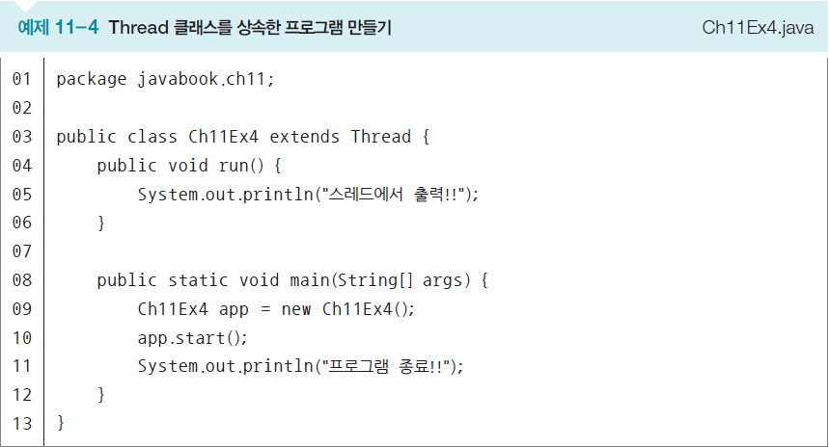
02. 스레드

Slide 29
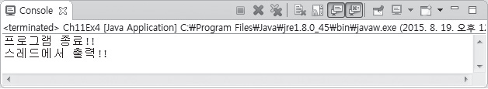
02. 스레드
예제 11-4 Thread 클래스를 상속한 프로그램 만들기
[실행결과]

Slide 30
02. 스레드
Runnable 인터페이스로 구현하는 방법
스레드로 동작해야 하는 클래스가 다른 클래스를 반드시 상속해야 할 때 동시에 두 클래스를 상속하지 못하므로 프로그래밍하기가 어렵다. 이때는 Runnable 인터페이스를 사용하여 처리할 수 있다.
Runnable 인터페이스를 구현할 때도 Thread 클래스를 상속할 때처럼 내부에 run 메서드만 오버라이딩하면 되고, 스레드 클래스의 실행 등은 동일하므로 구조상 차이는 없다.

Slide 31
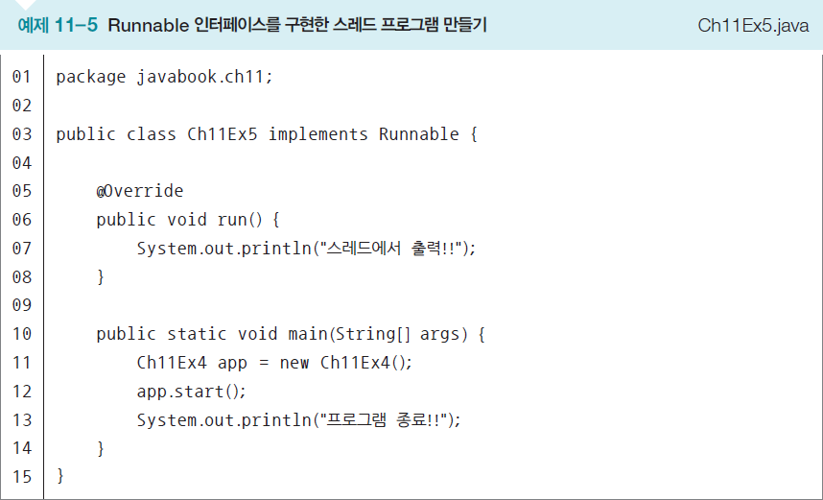
02. 스레드

Slide 32
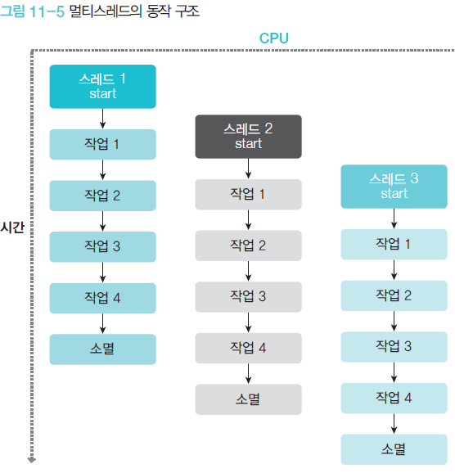
02. 스레드
멀티스레드 프로그래밍
멀티스레드는 말 그대로 하나의 작업(Task) 수행을 목적으로 여러 개의 스레드를 사용하는 프로그래밍 기법

Slide 33
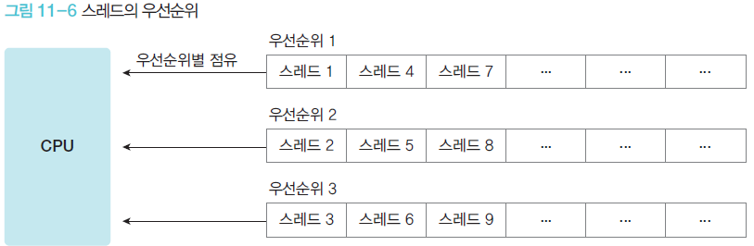
02. 스레드
멀티스레드 프로그래밍

Slide 34
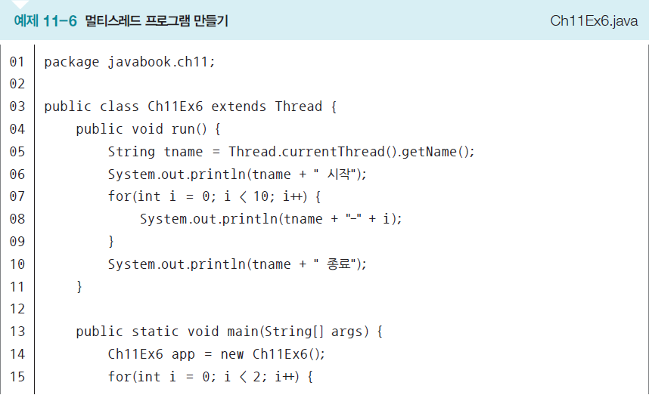
02. 스레드

Slide 35
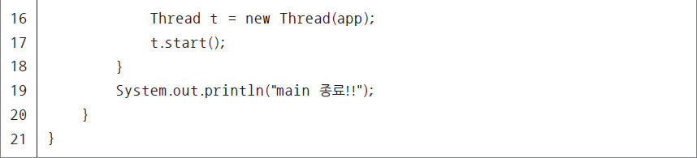
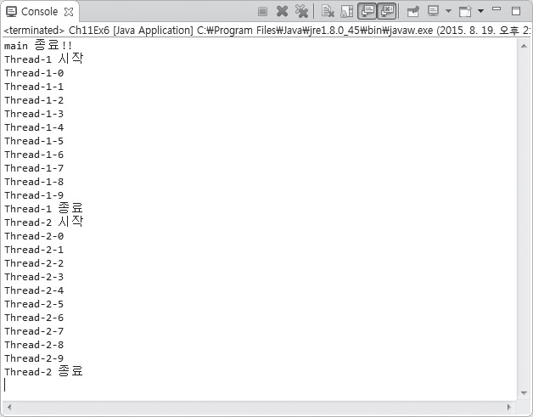
02. 스레드
[실행결과]

Slide 36
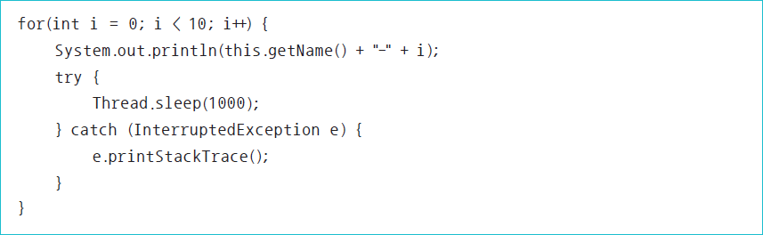
02. 스레드
멀티스레드 프로그래밍
Thread.sleep( ) 메서드를 추가하여 시간을 지연시키는 방법으로 스레드 스케줄링을 동작시켜 멀티스레드를 비순차적으로 실행하는 것을 확인해 보자.

Slide 37
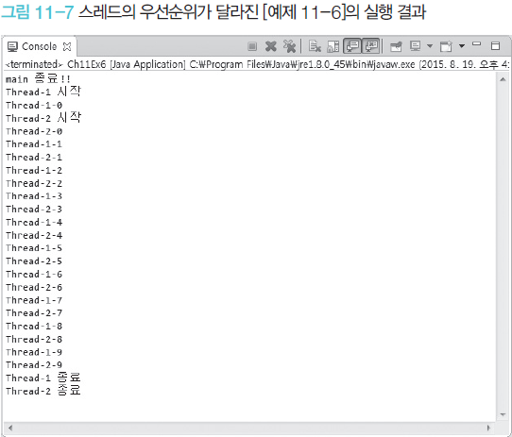
02. 스레드
멀티스레드 프로그래밍

Slide 38
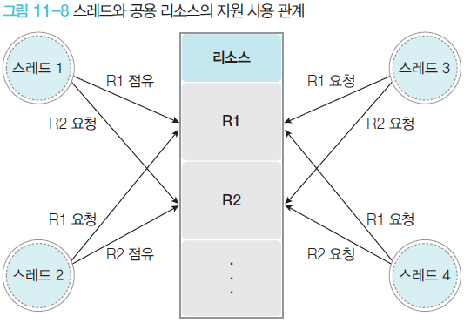
02. 스레드
스레드 동기화
스레드 동기화는 스레드 사용으로 발생하는 자원 사용 문제를 해결하는 기법이다.
[문제점]
스레드 접근 변수의 라이프 사이클이 끝나는 문제
스레드의 우선권 문제
공용 리소스의 접근 문제

Slide 39
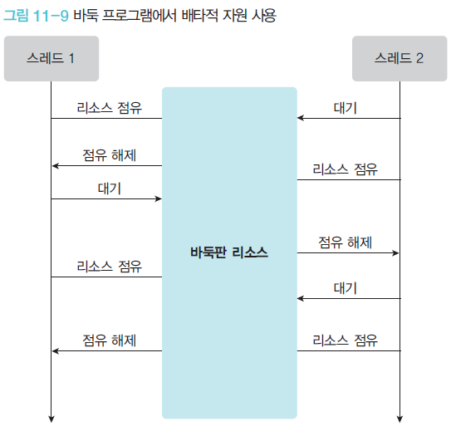
02. 스레드
스레드 동기화
공용 리소스의 접근 문제 해결법

Slide 40
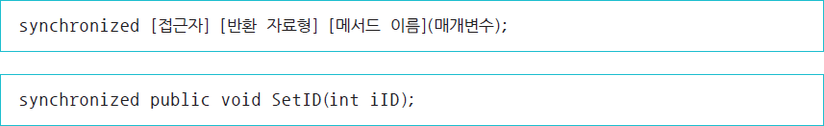
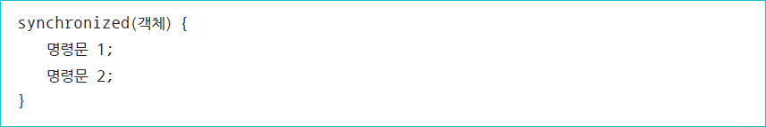
02. 스레드
synchronized 키워드를 사용한 스레드 동기화
자바에서 스레드를 동기화하려면, 동기화를 원하는 메서드나 블록에 synchronized 키워드를 붙여 주기만 하면 됨.
[동기화 메서드를 만드는 방법과 사용 예]
[블록이나 문장을 동기화하는 방법]

Slide 41
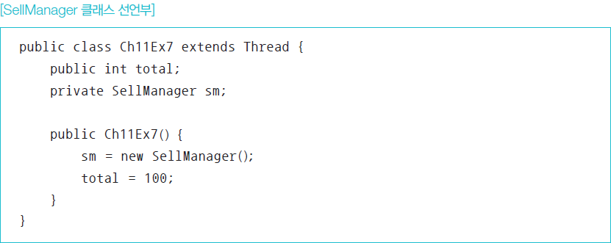
02. 스레드
영화 티켓 예매 프로그램
▶ 생성자와 SellManager 클래스

Slide 42
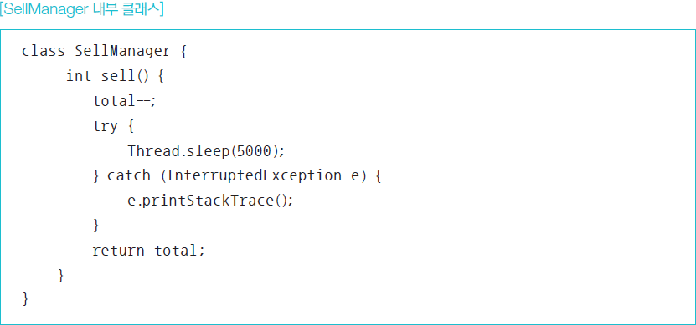
02. 스레드
영화 티켓 예매 프로그램
▶ 생성자와 SellManager 클래스

Slide 43
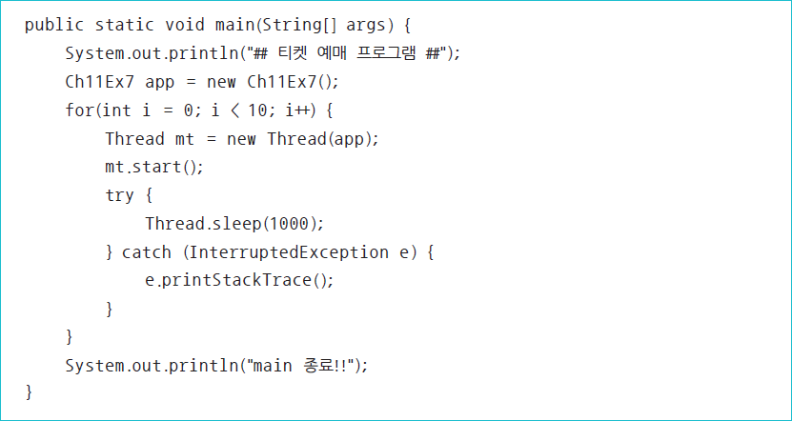
02. 스레드
영화 티켓 예매 프로그램
▶ main( ) 메서드

Slide 44
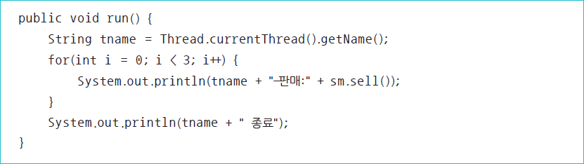
02. 스레드
영화 티켓 예매 프로그램
▶ 스레드 실행부

Slide 45
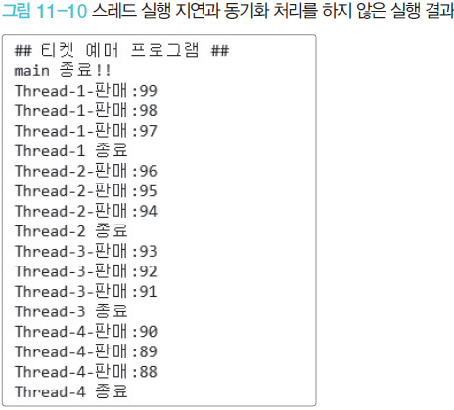
02. 스레드
영화 티켓 예매 프로그램
▶ 스레드 동기화 처리를 하지 않은 실행 결과

Slide 46
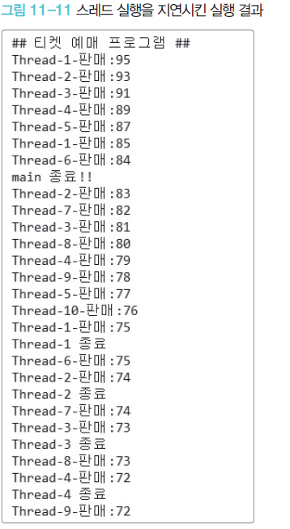
02. 스레드
영화 티켓 예매 프로그램
▶ 스레드 실행을 지연시킨 실행 결과

Slide 47
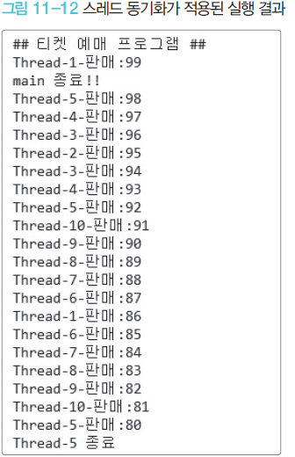
02. 스레드
영화 티켓 예매 프로그램
▶ 스레드 동기화 처리

Slide 48
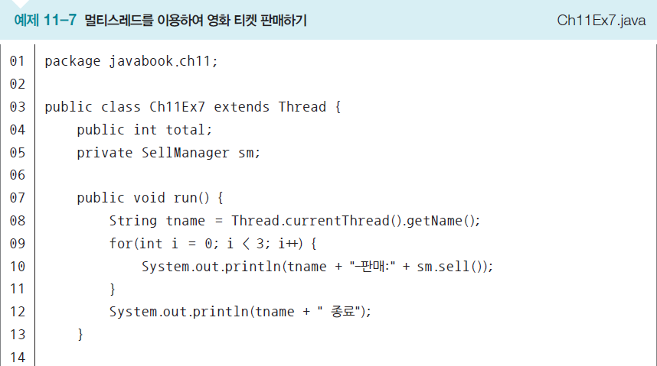
02. 스레드

Slide 49
02. 스레드

Slide 50
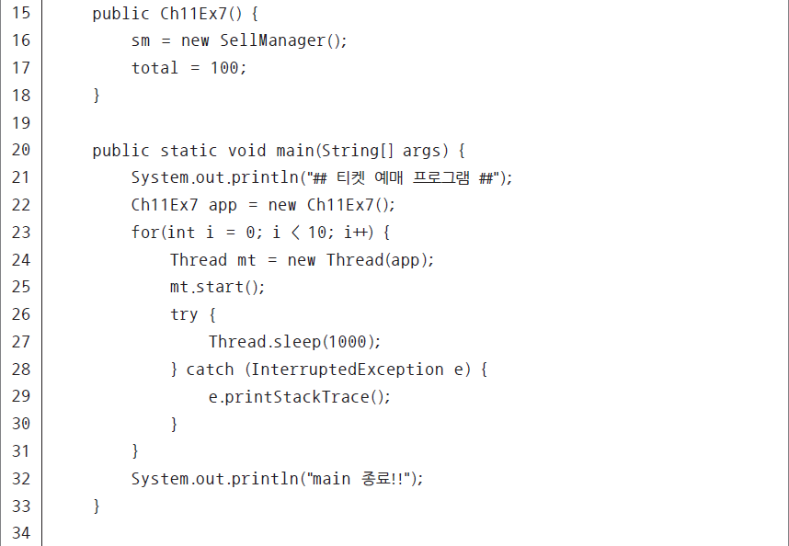
02. 스레드

Slide 51
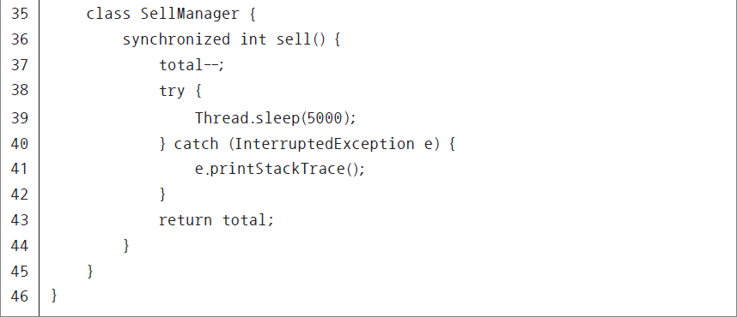
02. 스레드

Slide 52
03. 람다식
람다식의 개념
람다식은 자바 8의 가장 큰 특징 중 하나로, 함수형 프로그래밍의 기본이 된다.
함수에 기반을 두고 데이터를 중심으로 프로그램을 기술하는 형태인 함수형 언어에는 LISP, 하스켈(Haskell), 얼랭(Erlang), F#, 클로저(Clojure) 등이 있다. 이런 함수형 언어는 단순화된 구조로 입력과 출력을 가능하게 하는 익명화된 함수 표기법인 ‘람다식’을 사용한다.

Slide 53
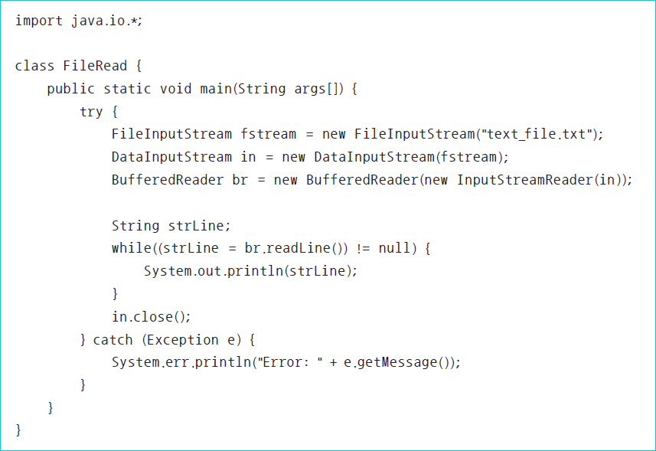
03. 람다식
람다식의 개념
[파일 내용을 출력하는 자바 코드]

Slide 54
03. 람다식
람다식의 개념
[루비코드]
[파이썬 코드]
[펄 코드]

Slide 55
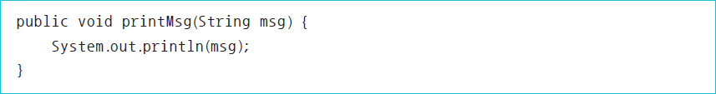
03. 람다식
람다식 사용법
익명 메서드와 파라미터 전달의 형태로 표현한다.
msg를 출력하는 간단한 메서드를 생각해 보자.
이를 람다식으로 변경하면 다음과 같이 표현할 수 있다.

Slide 56
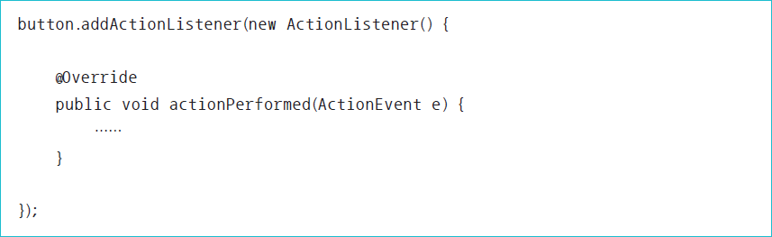
03. 람다식
함수형 인터페이스
함수형 인터페이스는 자바 8에 추가된 구조로, 메서드가 하나만 있는 인터페이스를 말한다

Slide 57
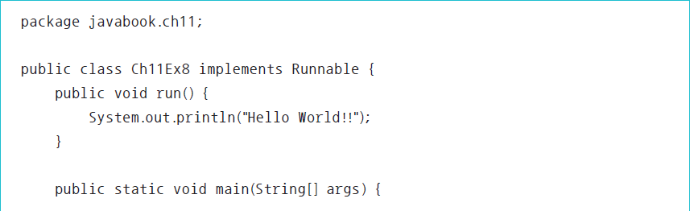
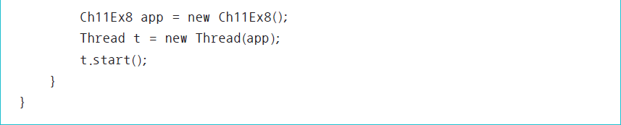
03. 람다식
람다식을 활용한 스레드 구현

Slide 58
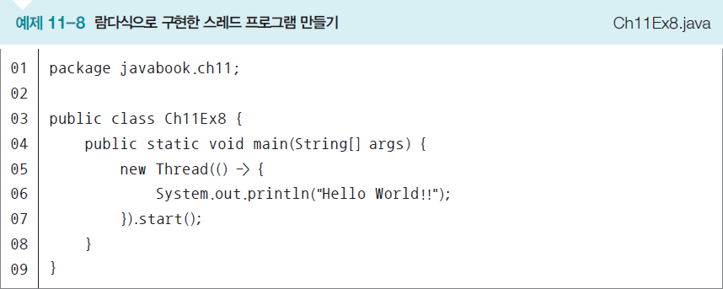
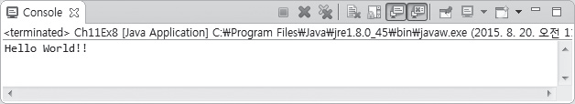
03. 람다식
람다식을 활용한 스레드 구현
[실행결과]

Slide 59

03. 람다식
람다식을 활용한 ArrayList 데이터 출력
list라는 ArrayList의 모든 데이터를 출력하는 코드
이를 람다식으로 변경하면 다음과 같다.

Slide 60

03. 람다식

Slide 61


03. 람다식
[실행결과]

Slide 62

03. 람다식
함수형 인터페이스 구현

Slide 63

03. 람다식

Slide 64

03. 람다식
예제 11-10 함수형 인터페이스 응용 프로그램 만들기
[실행결과]

